Slide 1

Pelatihan
Laravel Framework
LEARNING CENTER
PT NURUL FIKRI CIPTA INOVASI
YAYASAN PROFESI TERPADU NURUL FIKRI
Notes:
Penyusun naskah (writer) : Nasrul
Penelaah (reviewer) : Akhamd Arip
Penyunting (editor) : Rusmanto
Merek (logo dan tulisan) NF COMPUTER adalah milik PT Nurul Fikri Cipta Inovasi www.nurulfikri.com, yang merupakan unit usaha di bawah Sekolah Tinggi Teknologi Terpadu Nurul Fikri – Yayasan Profesi Terpadu Nurul Fikri www.nurulfikri.ac.id.
Bahan ajar secara keseluruhan – yang berupa antara lain konten teks, gambar, video, animasi, dan desain tata letak slide serta notes – ini diciptakan bersama oleh penulis, pendesain logo, dan pencipta konten lainnya, tanpa menyebutkan nama personal, kemudian didaftarkan sebagai hak cipta institusi NF COMPUTER atau PT Nurul Fikri Cipta Inovasi atau Sekolah Tinggi Teknologi Terpadu Nurul Fikri atau Yayasan Profesi Terpadu Nurul Fikri.
Konten bahan ajar ini dapat disalin (di-copy) atau dikutip untuk tujuan non komersial, dengan syarat tetap menyebutkan nama institusi pemegang hak cipta. Jika penyalinan atau pengutipan akan menghilangkan sebagian atau seluruh identitas pemegang hak cipta, atau untuk tujuan komersial, maka penyalin atau pengutip harus lebih dahulu meminta persetujuan melalui email ke lc@nurulfikri.co.id.

Slide 2

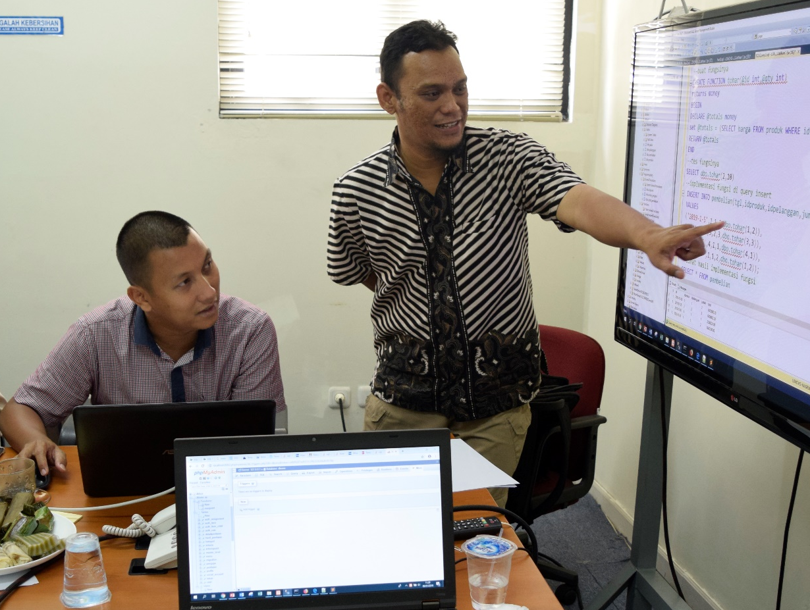
Nasrul, S.Pd.I, S.Kom, M.Kom
Dosen Tetap STT Nurul Fikri
Instruktur IT NF Computer
Instruktur IT Sekolah Programmer YBM PLN
Instruktur IT Fast Com
Programmer

Slide 3
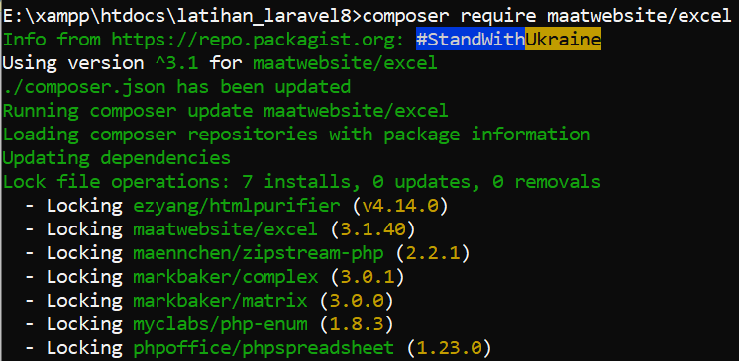
Extensions Export to Excel(1)
Notes:
Setelah berhasil menggunakan extension export ke dalam format pdf, selanjutnya kita coba menggunakan extension export to excel dengan menggunakan vendor maatwebsite/excel. Untuk menggunakan extension tersebut, pertama kali kita lakukan installasi vendor tersebut menggunakan composer dengan langkah-Langkah sebagai berikut:
Buka terminal/CMD.
Masuk ke folder project Laravel di Document Root web server Anda.
Setelah itu ketikkan perintah: composer require maatwebsite/excel.
Setelah dieksekusi perintah tersebut maka secara otomatis akan mendownload vendor maatwebsite/excel melalui internet.

Slide 4
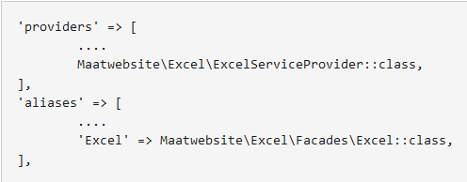
Extensions Export to Excel(2)
Notes:
Setelah berhasil menginstall extension export ke dalam format excel menggunakan vendor maatwebsite/excel melalui composer, langkah selanjutnya melakukan konfigurasi tambahan di config/app.php untuk menambahkan provider dan alias vendor seperti kode program di dalam slide dengan penjelasan sebagai berikut:
Di dalam provider tambahkan vendor baru : Maatwebsite\Excel\ExcelServiceProvider::class
Di dalam aliases tambahkan alias penggunaan vendor : ‘Excel’ => Maatwebsite\Excel\Facade\Excel::class

Slide 5
Extensions Export to Excel(3)
Route::get('bukuexcel',
[BukuController::class, 'bukuExcel']);

Slide 6
Extensions Export to Excel(4)
<?php
namespace App\Exports;
use App\Buku;
use Maatwebsite\Excel\Concerns\FromCollection;
use Maatwebsite\Excel\Concerns\WithHeadings;
use Illuminate\Support\Facades\DB;
class BukuExport implements FromCollection, WithHeadings
{
public function collection()
{
//return Buku::all();
$ar_buku = DB::table('buku')
->join('pengarang', 'pengarang.id', '=', 'buku.idpengarang')
->join('penerbit', 'penerbit.id', '=', 'buku.idpenerbit')
->join('kategori', 'kategori.id', '=', 'buku.kategori_id')
->select('buku.isbn','buku.judul','buku.tahun_cetak','buku.stok',
'pengarang.nama','penerbit.nama AS pen','kategori.nama AS kat')
->get();
return $ar_buku;
}
Notes:
Untuk mendapatkan data koleksi buku yang akan diexport ke dalam format excel, jalankan perintah di bawah ini melalui CMD:
php artisan make:export BukuExport --model=Buku
Dengan menjalankan perintah tersebut, maka secara otomatis akan dibuatkan class BukuExport dan di dalamnya juga secara otomatis akan dibuatkan fungsi collection untuk mendapatkan data koleksi buku yang akan diexport ke dalam format excel.

Slide 7
Extensions Export to Excel(5)
public function headings(): array
{
return [
'ISBN','Judul','Tahun Cetak','Stok’,
'Pengarang','Penerbit','Kategori'
];
}
Notes:
Untuk mencetak judul kolom pada tabel di excel, buatlah fungsi headings yang menampung array judul kolom seperti kode program di dalam slide dengan penjelasan sebagai berikut:
public function headings(): array{ fungsi headings yang menampung array judul kolom .
return ['ISBN','Judul','Tahun Cetak','Stok’, 'Pengarang','Penerbit','Kategori’]; data array judul kolom.

Slide 8
Extensions Export to Excel(6)
<?php namespace App\Http\Controllers; use Illuminate\Http\Request;
use DB;
use App\Buku;
use App\Exports\BukuExport;
use Maatwebsite\Excel\Facades\Excel;
class BukuController extends Controller
{
public function bukuExcel()
{
return Excel::download(new BukuExport, 'buku.xlsx');
} }
Notes:
Selanjutnya di dalam BukuController untuk mengunduh koleksi buku dalam format excel, buatlah fungsi bukuExcel() seperti kode program di dalam slide dengan penjelasan sebagai berikut:
use DB; menggunakan database.
use App\Buku; menggunakan model Buku.
use App\Exports\BukuExport; menggunakan class BukuExport.
use Maatwebsite\Excel\Facades\Excel; menggunakan vendor export to excel.
class BukuController extends Controller{ class BukuController menginduk ke class Controller.
public function bukuExcel() { fungsi bukuExcel.
return Excel::download(new BukuExport, 'buku.xlsx’); ketika diunduh nama filenya buku.xlsx.

Slide 9
Menambahkan Link
<h3>Daftar Buku</h3>
<a class="btn btn-primary" href="{{ route('buku.create') }}"
role="button">Tambah</a>
<a class="btn btn-info" href="{{ url('bukupdf') }}"
role="button">Export to PDF</a>
<a class="btn btn-warning" href="{{ url('bukuexcel') }}"
role="button">Export to Excel</a>

Slide 10
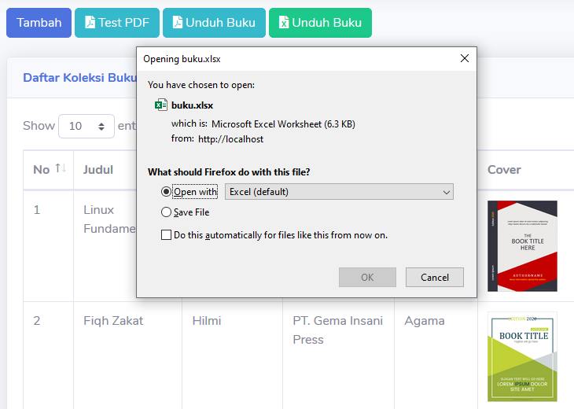
Extensions Export to Excel(7)
Notes:
Untuk mencoba fitur export to excel pada aplikasi, ikuti langkah-langkah sebagai berikut ini:
Hidupkan service apache/web server Anda.
Buka CMD, lalu masuk ke folder aplikasi web Laravel Anda.
Pada CMD ketikkan perintah: php artisan serve
Buka salah satu web browser kesukaan Anda, misal: Google Chrome atau Firefox.
Login untuk otentikasi user.
Pada alamat web/url akan terlihat request http://localhost:8000/buku.
Selanjutnya klik tombol unduh buku dalam format excel.
Selamat Anda sudah berhasil menerapkan fitur export to excel pada aplikasi framework Laravel Anda.

Slide 11
Referensi
https://laravel.com/
https://id-laravel.com/
https://itsolutionstuff.com/
Laravel The PHP Framework For Web Artisan, Muhammad Azamuddin dan Hafid Mukhlasin, 2018
Modul Laravel Nurul Fikri Computer, Nasrul, 2019
Notes:
Referensi web diakses terakhir melalui websitenya pada Mei 2020.

